Slide 1
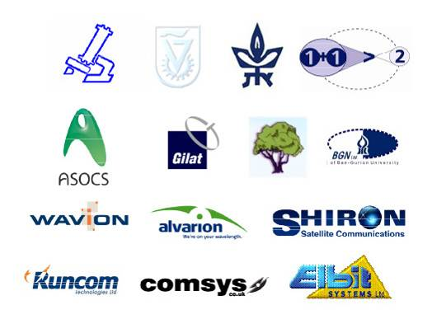









RESCUE
Rapidly Deployable Communication Infrastructures for rescue forces

Slide 2
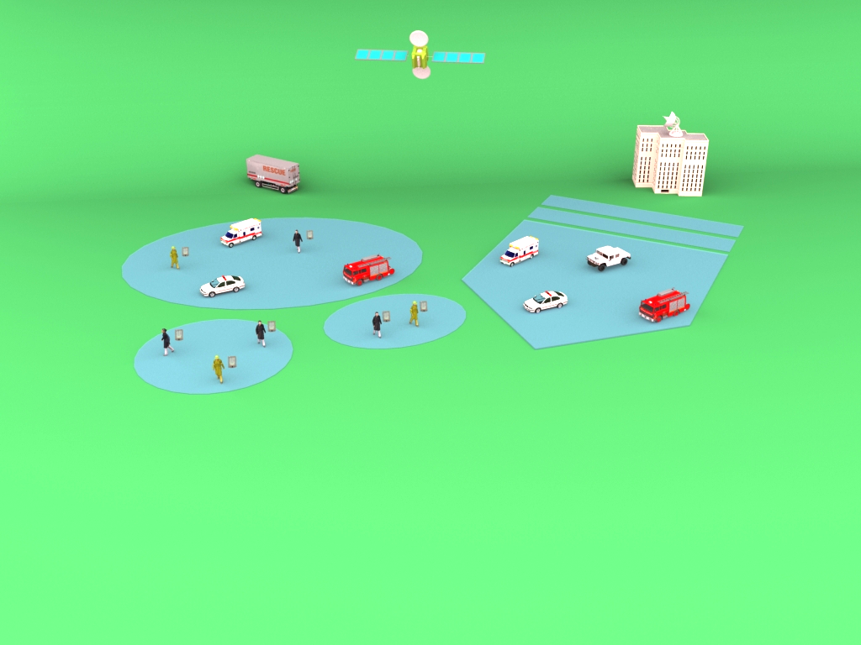
RESCUE
HQ
HQ
Ambulance
Ambulance
PDA
PDA
Rescue Forces
Rescue Forces
Fire Truck
Police
PDA
PDA
PDA
Rescue Forces
Police
Fire Truck
Rescue Forces
Rescue Forces
Rescue Forces
Rescue Forces

Slide 3

Vision: Become world leaders both technologically and marketing in Rapidly Deployable Communication Infrastructures for Rescue forces
Main Activities –performing Research and Developments of technologies and developing a demonstrator of:
  Rapidly deployable and self established network infrastructure
  Self routing, self healing capabilities
  Optimize spectrum utilization
  Higher modulation schemes, Higher rates, automatic spectrum allocation
  Distributed resource and service allocation
  Land mobile interactive satellite access and mobile infrastructure
  Interoperability between multiple access technologies
  Contribution to the relevant standards

Slide 4









Consortium members
Dr. Boaz Ben-Moshe
Dr. Nir Shvalv
Prof. Simon Lytsin
Prof. Efraim Zehavi
Dr. Amir Leshem
Dr. Yossi Keren
Prof. Sarit Kraus
Dr. David Serana
Prof. Israel Cidon Prof. Idit Keidar
Prof. Yuval Shavit
Prof. Reuven Cohen
Dr. Guy Even

Slide 5
RESCUE
Structure
RESCUE
Management
Technical
Manager
System
Engineering
Demo
system
Quick
Deployable
Technologies
Optimize
Resources
Cross
Technologies &
interoperability
Mobile Hot
Spots
Self
Deployable
Networks
Optimize
Spectrum
Utilization
Distributed
Service
Provisioning
Multiple
Access
Technologies
Interoperability

Slide 6
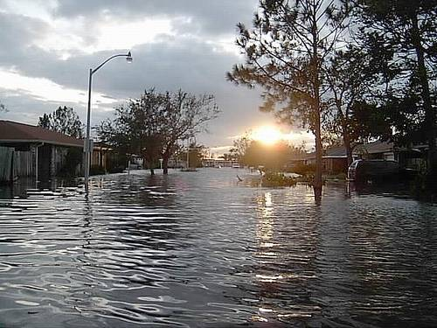
Thank You

Slide 7
RESCUE
תקשורת רחבת פס לפריסה מהירה לכוחות הצלה

Slide 8
תשתית תקשורת רחבת פס לפריסה מהירה
HQ
HQ
Ambulance
Ambulance
PDA
PDA
Rescue Forces
Rescue Forces
Fire Truck
Police
PDA
PDA
PDA
Rescue Forces
Police
Fire Truck
Rescue Forces
Rescue Forces
Rescue Forces
Rescue Forces

Slide 9
חזון: לתפוס נתח שוק משמעותי בעולם, בתחום
תקשורת רחבת פס לפריסה מהירה עבור כוחות חרום והצלה, ולהוות גורם מוביל מבחינה טכנולוגית ועסקית
עיקרי הפעילויות : יפותחו, תשתית טכנולוגית ומדגים טכנולוגי לרשת תקשורת ניידת רחבת פס לכוחות חירום והצלה המאפשרת פריסה מהירה המצטיינת ב:
  פריסה מהירה, ואוטונומית
  קישוריות עצמית וניתוב אוטומטי
  שיפור היעילות הספקטראלית
  מענה לקצבי מידע גבוהים ומשתמשים רבים בהקצאת התדרים
  הקצאת משאבים ושרות מבוזרים
  תקשורת לווינית ותשתית תקשורת ניידים
  יכולת התממשקות ועבודה "שקופה" עם ובין טכנולוגיות וסטנדרטים שונים, מענה לעבודה בין כוחות שונים, מדינות שונות
  השפעה על תקנים המתהווים בנושאים אילו

Slide 10
חברי המאגד
ד"ר בועז בן-משה
וד"ר ניר שוולב
פרופ' סימון ליצין
פרופ' אפריים זהבי, ד"ר אמיר לשם
וד"ר יוסי קרן
פרופ' שרית קראוס
וד"ר דוד סרנה
פרופ' ישראל צידון ופרופ' עידית קידר
פרופ' יובל שביט
פרופ' ראובן כהן
ד"ר גיא אבן

Slide 11
RESCUE
מבנה המאגד
הנהלת מאגד
RESCUE
מנהל טכני
הנדסת
מערכת
מערכת
הדגמה
משנה ב'
Quick
Deployable
Technologies
Optimize
Resources
Cross
Technologies &
interoperability
Mobile Hot
Spots
Self
Deployable
Networks
Optimize
Spectrum
Utilization
Distributed
Service
Provisioning
Multiple
Access
Technologies
Interoperability

Slide 12
תודה רבה !!!

